Slide 1



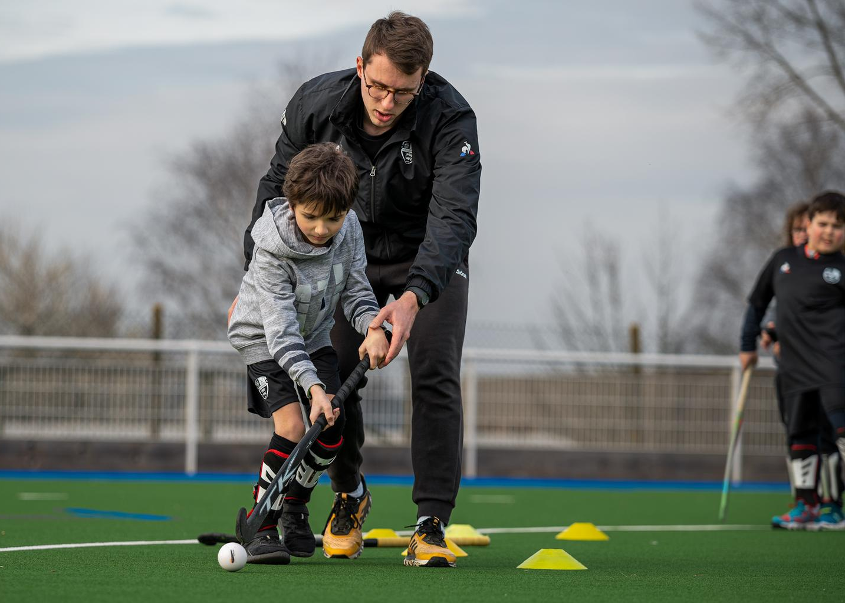

DEJEPS HOCKEY 2026-2027
Diplôme d’État de la Jeunesse, de l’Éducation Populaire et du Sport
RÉSUMÉ :
Le DEJEPS spécialité perfectionnement sportif mention Hockey est un diplôme de niveau 5 délivré par le ministère en charge des sports. Pour la première fois il est accessible sur 2 sites de formation, en partenariat avec la Fédération Française de Hockey (FFH) :
CREPS d’Île de France (Chatenay-Malabry)
CREPS Hauts de France (Wattignies)
Il permet d’obtenir une carte professionnelle et d’encadrer contre rémunération.
Fiche RNCP sur France Compétence : https://www.francecompetences.fr/recherche/rncp/37479/
MISSIONS :
L’éducateur sportif titulaire d’un DEJEPS Hockey exerce dans une structure (club/CD/ligue) avec plusieurs missions principales :
Responsable de l’école de Hockey et entraîneur jeune.
Coordinateur et intervenant dans les actions de développement
Coaching de groupe compétition jeunes et adultes
Formateur : Encadrement bénévole, Diplômes Fédéraux, BPJEPS etc.
Formation accessible notamment par la voie de l’apprentissage :
Financement de la formation.
Aide de 4500€ pour la structure (+ 1000€ pour le tutorat).
Exonérations de charge et calcul du salaire selon âge.
Avec le soutien de l’AFDAS (OPCO)

Slide 2
DEJEPS HOCKEY 2026-2027
Diplôme d’État de la Jeunesse, de l’Éducation Populaire et du Sport
Conditions d’accès : Être titulaire d’un PSC1, du certificat de participation à la JDC, d’un certificat médical de non contre-indication.
En partenariat avec :
CREPS ÎLE DE FRANCE.
En partenariat avec :
CREPS HAUTS DE FRANCE.
Format de 10 mois de formation, 1200 heures dont 500 en entreprise et 700 en centre - En moyenne deux jours de formation par semaine (lundi/mardi) :
Au CREPS IDF : 61%
Distanciel : 19%
Au CREPS HDF : 12%
Autres lieux : 8%
Format de 10 mois de formation, 1200 heures dont 500 en entreprise et 700 en centre - En moyenne deux jours de formation par semaine (lundi/mardi) :
Au CREPS HDF : 75%
Distanciel : 6%
Au CREPS IDF : 12%
Autres lieux : 7%
Renseignements et inscription : https://www.creps-idf.fr/formation.offre
Webinaire d’information (mercredi 8 avril 2026 – 10h) : https://zoom.us/webinar/register/WN_0i9m8vnhRFOM7kCLGMaQdw#/registration
Renseignements et inscription : https://www.creps-wattignies.fr/formation.offre
Page d’inscription en cours de déploiement
Coordinateur de la partie Hockey : Théo CALLY (06 19 42 86 82 – theo.cally@ffhockey.org)

